Slide 1
Vad är viktigt för Selma?
Notes:
Bilderna hur Värmland arbetar med Vad är viktigt för dig frågan. Stöd i arbetet är Selma, Värmlands gemensamma patient/invånare.

Slide 2
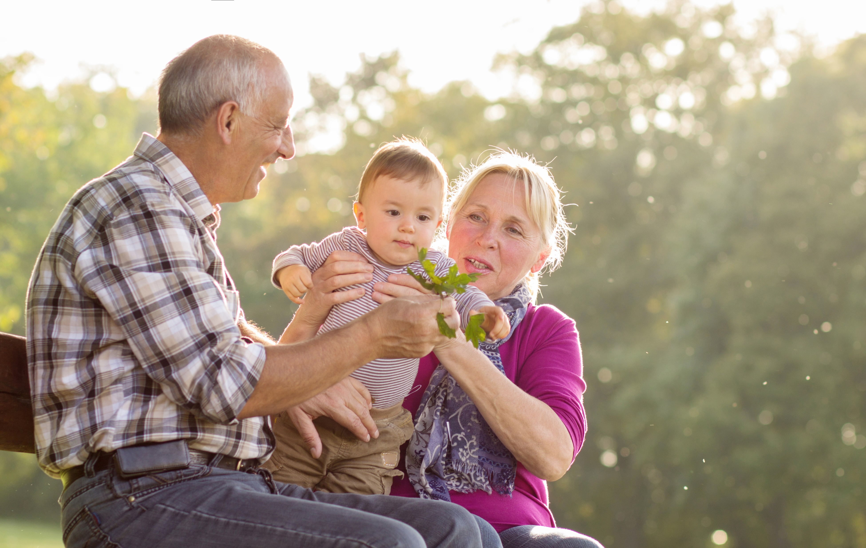
Notes:
Selma är Värmlands gemensamma invånare. Hon kan vara gammal, ung, bo på landet, i stan, vara kroniskt sjuk eller frisk idag.
Ibland behöver hon stöd för att fortsätta leva ett så bra liv som möjligt. Det fungerar bäst när vi som jobbar med hälsa, vård, stöd och omsorg samarbetar och tar gemensamt ansvar.
Det börjar med att ställa frågan: Vad är viktigt för dig?

Slide 3
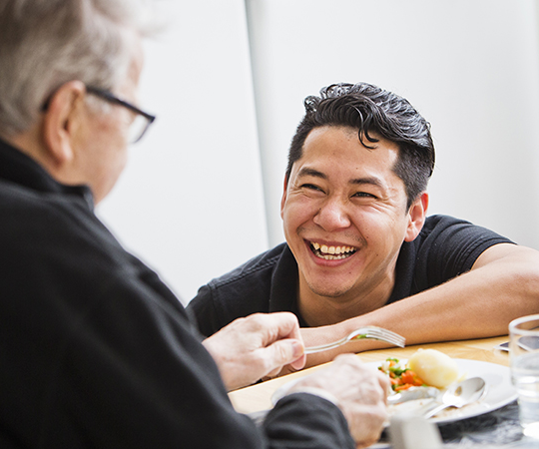
Vad är viktigt för Selma?
Så här svarar värmlänningar på frågan Vad är viktigt för dig i mötet med vården, stödet och omsorgen?
Att ha ett personligt stöd man kan lita på
Att vård och stöd utgår från mina egna behov
Att få vara delaktig
Att få rätt hjälp i rätt tid
Att bli bemött med respekt
Notes:
Det är invånarna som avgör vad som är viktigt och vad som skapar värde för dem.
Så här svarade värmlänningar på frågan Vad är viktigt för dig i mötet med vården, stödet och omsorgen.
”Att vi bemöter varandra med respekt”
”Att jag har ett kontinuerligt, personligt och tillitsfullt stöd”
”Att vård och stöd utgår och samordnas från mina behov och resurser”
”Att jag är en viktig och delaktig medskapare”
”Att jag får rätt hjälp och stöd i rätt tid”
Dessa värden är därför med i Värmlands målbild för arbetet mot framtidens vård, hälsa och omsorg

Slide 4
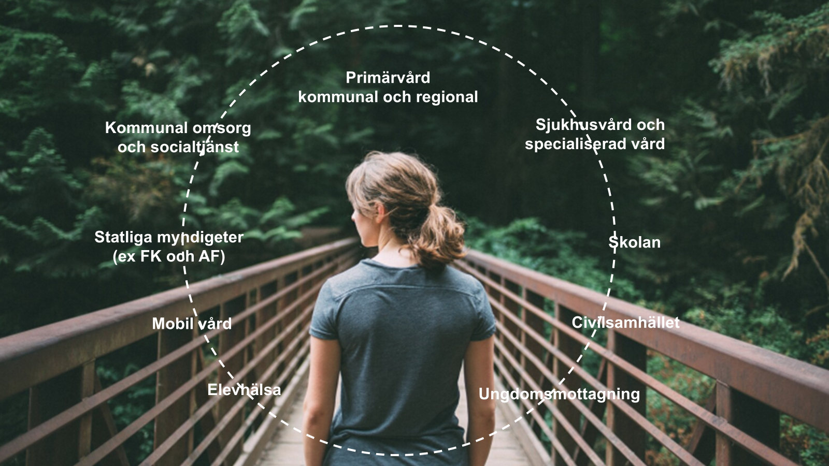
Notes:
​Invånarna möter ofta många olika delar i vårt länsgemensamma system.​​
Vi är ofta bra på att erbjuda hjälp och stöd inom varje del: det är så vi har organiserat våra verksamheter, det är så vi leder och styr och det är så vi följer upp.​
​
Men det leder ofta till att vi lägger ett stort ansvar på personerna själva, eller deras närstående, ​att samordna de olika insatserna som behövs. ​
Det kan skapar otrygghet, vilket ofta skapar ett ännu större behov av insatser​.
För verksamheterna leder det ofta till dubbelarbete och kräver mer resurser ​än när vi lyckas ge mer samordnade insatser där vi tar tillvara både varandras och invånarnas resurser och kompetens.

Slide 5

I Värmland utgår vi från vad som är viktigt och bäst för Selma
Vi gör det genom att:
Ta ansvar för vårt eget steg, våga ge feedback till steget före och underlättar för steget efter
Arbeta tillsammans och gränsöverskridande för värmlänningen

Slide 6
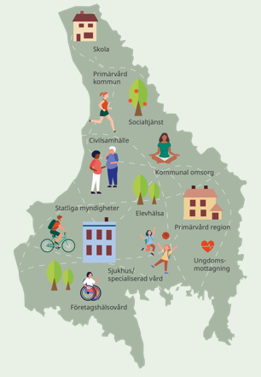
Information och material
regionvarmland.se/naravard

